Slide 1


Název školy | Hotelová škola Mariánské Lázně
Adresa školy | Komenského 449/2, 353 01 Mariánské Lázně
Číslo projektu | CZ.1.07/1.5.00/34.0970
Číslo DUMu | VY_32_INOVACE_G-M2-17
Předmět | Matematika
Téma | Rovnice s kombinačními čísly
Autor | Mgr. Olga Ptáková
Metodický popis (anotace) | Vzorové úlohy s postupným řešením.
Tento program je spolufinancovaný Evropským sociálním fondem a státním rozpočtem České republiky.
Notes:
*

Slide 2
Rovnice
s kombinačními čísly

Slide 3
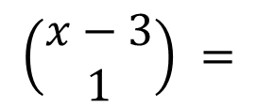
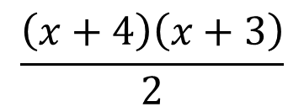
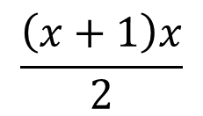
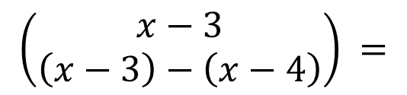
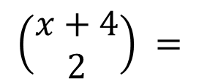
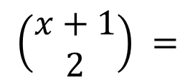
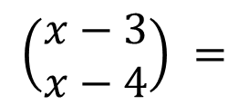
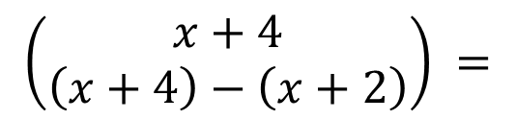
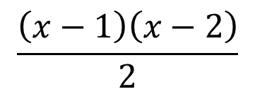
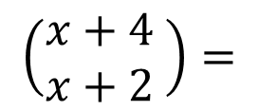
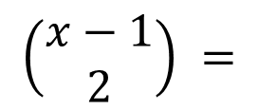

Připomeňme si úpravy, které budeme při řešení
rovnic používat:
$$\left(\begin{aligned}x+1 \\ 2\end{aligned}\right) =$$
$$\frac{\left(x+1\right)x}{2}$$
$$\left(\begin{aligned}x−1 \\ 2\end{aligned}\right) =$$
$$\frac{\left(x−1\right)\left(x−2\right)}{2}$$
$$\left(\begin{aligned}x−3 \\ x−4\end{aligned}\right) =$$
$$\left(\begin{aligned}x−3 \\ \left(x−3\right)−\left(x−4\right)\end{aligned}\right) =$$
$$\left(\begin{aligned}x−3 \\ 1\end{aligned}\right) =$$
$$x−3$$
$$\left(\begin{aligned}x+4 \\ x+2\end{aligned} \right)=$$
$$\left(\begin{aligned}x+4 \\ \left(x+4\right)−\left(x+2\right)\end{aligned}\right) =$$
$$\left(\begin{aligned}x+4 \\ 2\end{aligned}\right) =$$
$$\frac{\left(x+4\right)\left(x+3\right)}{2}$$

Slide 4

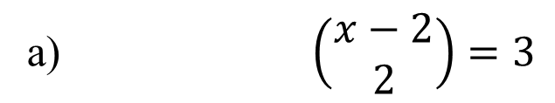



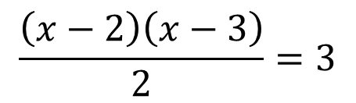

Úloha
Řešte rovnice:
a) $\left(\begin{aligned}x−2 \\ 2\end{aligned}\right)=3$
$$\frac{\left(x−2\right)\left(x−3\right)}{2}=3$$
$$/∙2$$
$$x^{2}−5x+6=6$$
$$x^{2}−5x=0$$
$$x\left(x−5\right)=0$$
$$x_{1}=0 x_{2}=5$$

Slide 5

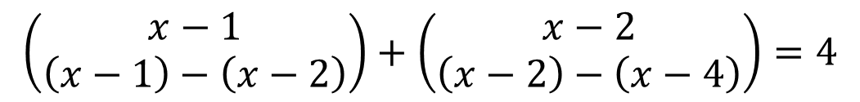

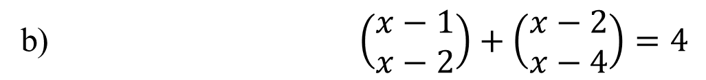

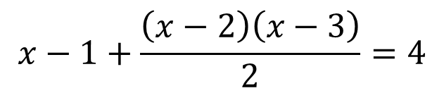
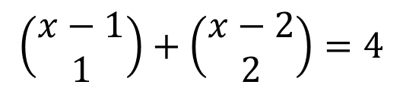

b) $\left(\begin{aligned}x−1 \\ x−2\end{aligned}\right)+\left(\begin{aligned}x−2 \\ x−4\end{aligned}\right)=4$
$$\left(\begin{aligned}x−1 \\ \left(x−1\right)−\left(x−2\right)\end{aligned}\right)+\left(\begin{aligned}x−2 \\ \left(x−2\right)−\left(x−4\right)\end{aligned}\right)=4$$
$$\left(\begin{aligned}x−1 \\ 1\end{aligned}\right)+\left(\begin{aligned}x−2 \\ 2\end{aligned}\right)=4$$
$$x−1+\frac{\left(x−2\right)\left(x−3\right)}{2}=4$$
$$/∙2$$
$$2x−2+x^{2}−5x+6=8$$
$$x^{2}−3x−4=0$$
$$x_{1}=4 x_{2}=−1$$

Slide 6

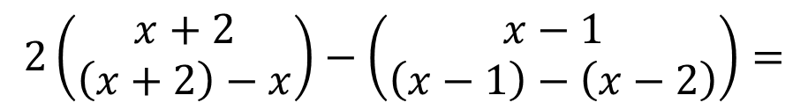

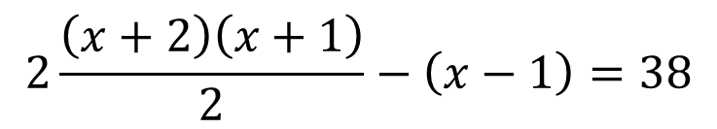

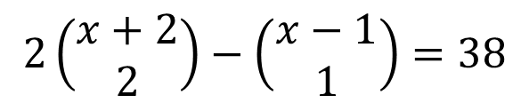



c) $\left(\begin{aligned}2 \\ 1\end{aligned}\right)\left(\begin{aligned}x+2 \\ x\end{aligned}\right)−\left(\begin{aligned}x−1 \\ x−2\end{aligned}\right)=\left(\begin{aligned}4 \\ 2\end{aligned}\right)\left(\begin{aligned}3 \\ 2\end{aligned}\right)+\left(\begin{aligned}6 \\ 3\end{aligned}\right)$
$$2\left(\begin{aligned}x+2 \\ \left(x+2\right)−x\end{aligned}\right)−\left(\begin{aligned}x−1 \\ \left(x−1\right)−\left(x−2\right)\end{aligned}\right)=$$
$$6∙3+20$$
$$2\left(\begin{aligned}x+2 \\ 2\end{aligned}\right)−\left(\begin{aligned}x−1 \\ 1\end{aligned}\right)=38$$
$$2\frac{\left(x+2\right)\left(x+1\right)}{2}−\left(x−1\right)=38$$
$$x^{2}+3x+2−x+1−38=0$$
$$x^{2}+2x−35=0$$
$$x_{1}=5 x_{2}=−7$$

Slide 7
Zdroje:
„Pokud není uvedeno jinak, jsou použité objekty vlastní originální tvorbou autora.“
„Materiál je určen pro bezplatné používání pro potřeby výuky na všech typech škol
a školských zařízení. Jakékoli další využití podléhá autorskému zákonu. Veškerá vlastní díla autora (fotografie, videa) lze bezplatně dále používat i šířit při uvedení autorova jména.“

